Slide 1
Тема: « Сенсорное развитие с использованием полочек Кюизенера »

Slide 2
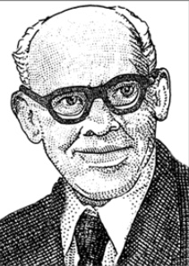
Бельгийский педагог и математик Джорж Кюизенер (1891-19760 разработал универсальный дидактический материал для развития у детей математических способностей. В 1952 году он опубликовал книгу «Числа в цвете», посвященную своему пособию.

Slide 3
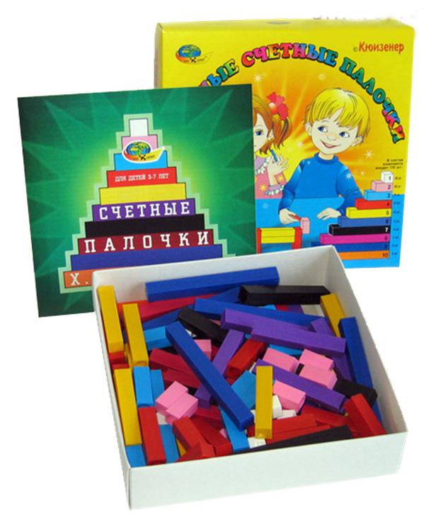
Палочки Кюизенера – это счетные палочки , которые еще называют «числа в цвете», с цветными числами, цветными линеечками.

Slide 4
Задачи палочек Кюиизенера познакомить с понятием цвета (различать цвет, классифицировать по цвету). Познакомить с понятием величины, длины, ширины. Познакомить детей с последовательностью чисел натурального ряда.
Осваивать прямой и обратный счет.
Познакомить с составом числа (из единиц и двух меньших чисел).
Помочь овладеть арифметическими действиями сложности, вычитания.

Slide 5
Сенсорное развитие ребенка- это развитие его восприятия и формирование представлений о внешних свойствах предметов : их форме, цвете, величине, положении в пространстве, а также запахе, вкусе и тд.
Значение сенсорного развития младшего дошкольного возраста трудно переоценить. Именно этот возраст наиболее благоприятен для формирования сенсорных эталонов.

Slide 6
Усвоение сенсорных эталонов - длительный и сложный процесс. Усвоить сенсорный эталон – это вовсе не значит научить правильно называть то или иное свойство объекта. Необходимо иметь четкие представления о разновидностях каждого свойства и главное , уметь пользоваться такими представлениями для анализа и выделения свойств самых разнообразных предметов в самых различных ситуациях. Иначе говоря, усвоение сенсорных эталонов- это использование их в качестве «единиц измерения» при оценке свойств качеств.

Slide 7
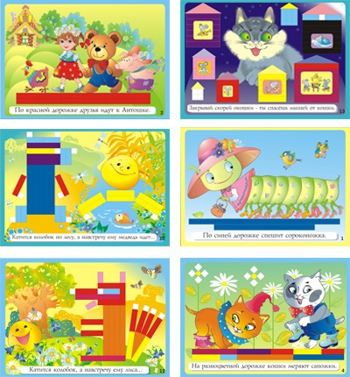
К палочкам Кюизенера разработаны специализированные альбомы
для детей 2х- 3х лет
«Волшебные дорожки» «Вместе весело играть»

Slide 8
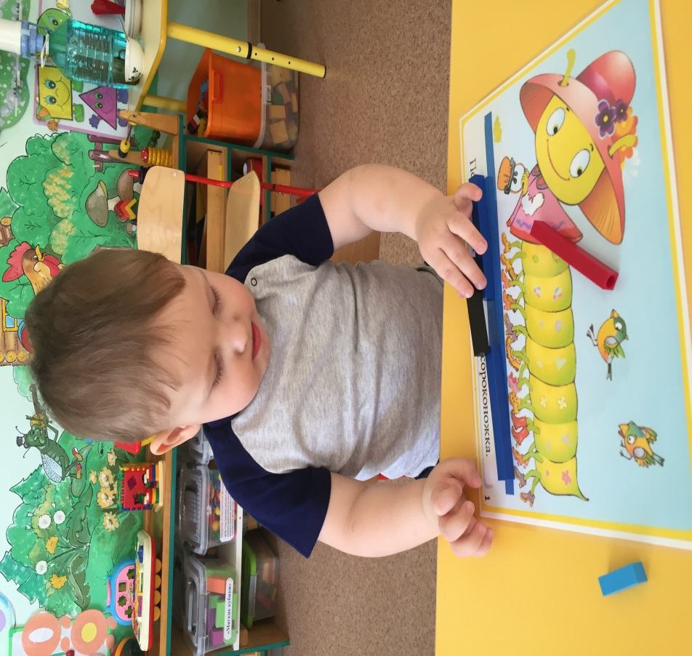
Игровые Упражнения с палочками
Кюизенера
1«Цветные коврики». Цель : Углубить знания детей о составе числа из двух меньших чисел. 2 «Играем с цветом». Цель: Развивать умение комбинировать цвет на рисунке.

Slide 9
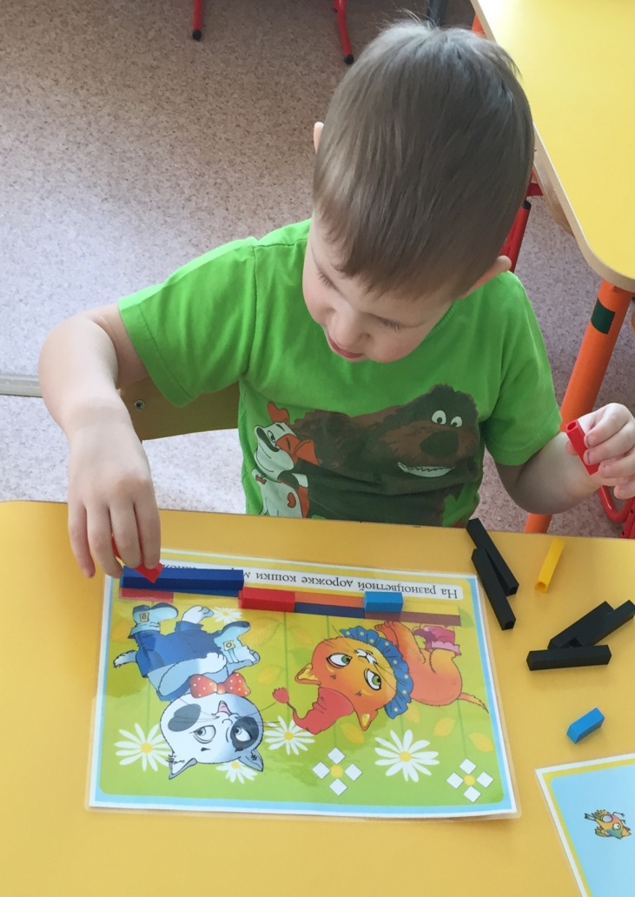
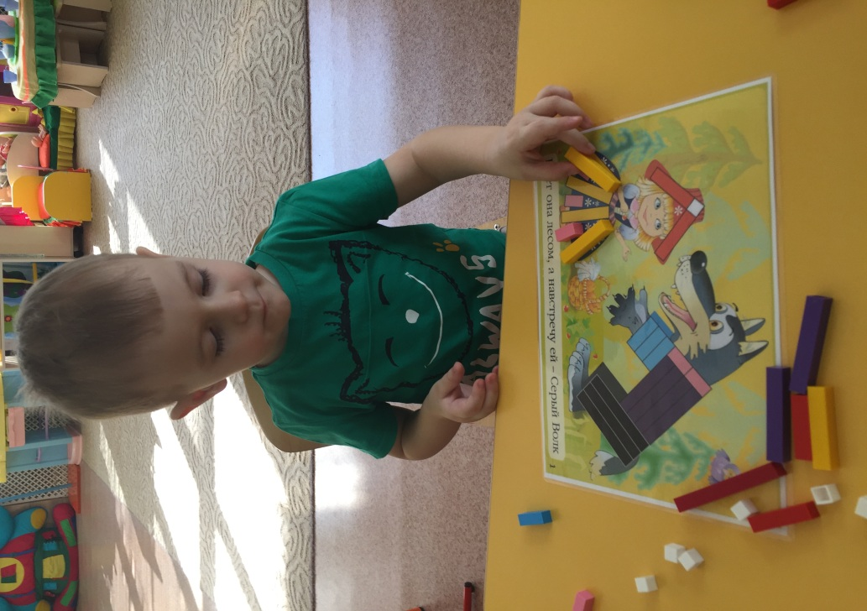
Волшебные дорожки

Slide 10
3 «Измерение с помощью полочек-мерок». Цель: учить детей измерять объекты. Ознакомить с условными мерками. Закреплять состав числа. Умение считать. 4 « Кто где живет». Цель: умение выявлять наличие нескольких признаков цвета и величины. 5 «Цветные числа». Цель: закрепить счет в пределах 10.

Slide 11
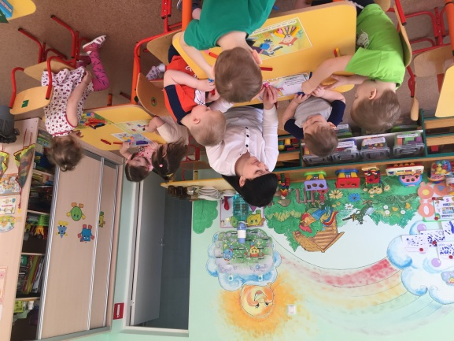
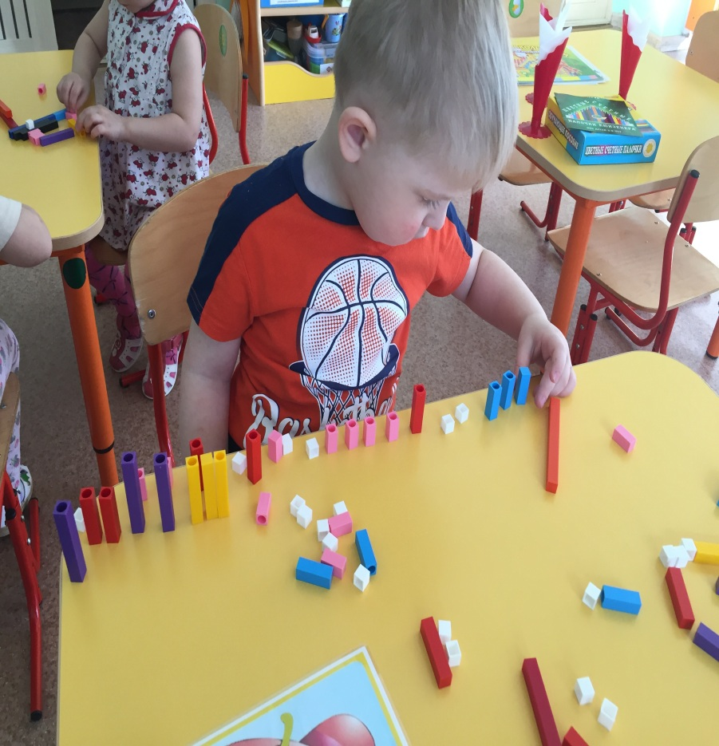
Занятия с палочками Кюизенера рекомендуется проводить систематически, индивидуальные упражнения чередовать с коллективными. При выполнении этих условий , результат не заставит себя долго ждать.

Slide 12
Занятия с «палочками Кюизенера» вызывает у детей живой интерес, способствует развитию самостоятельности мышления, освоению способов познания, и повышает уровень развития познавательных способностей.

